Slide 1

Detector de mentira en juego Diplomacy

Slide 2
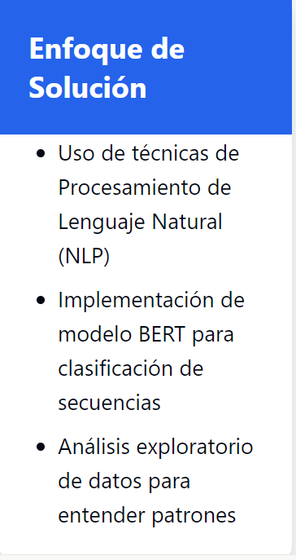
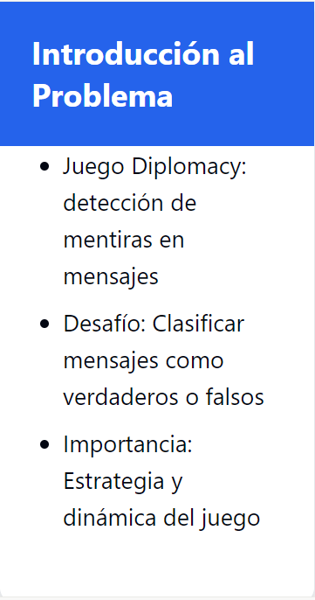
Una mentira es algo falso dicho con la intención de engañar

Slide 3
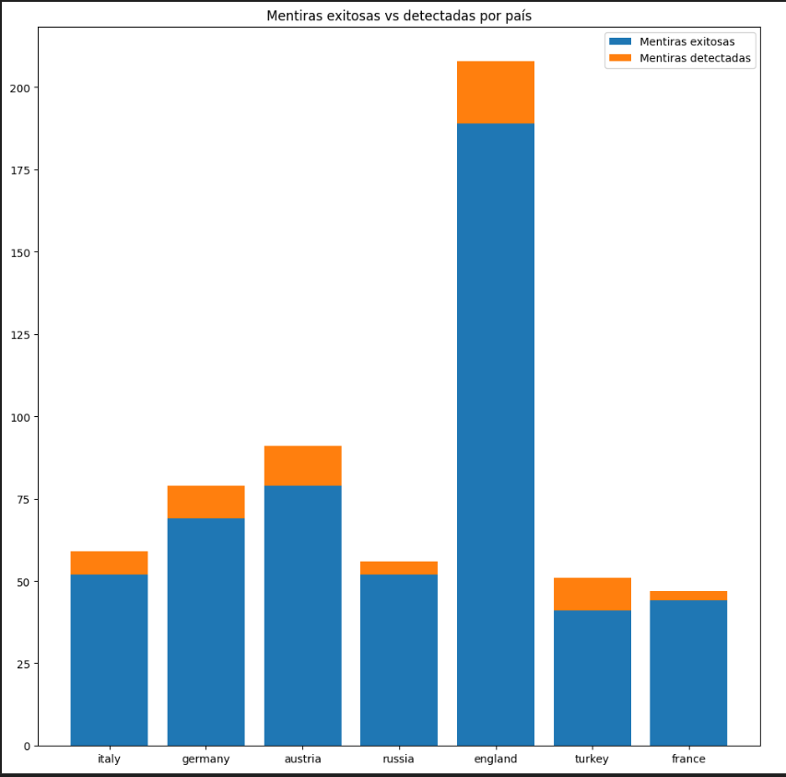
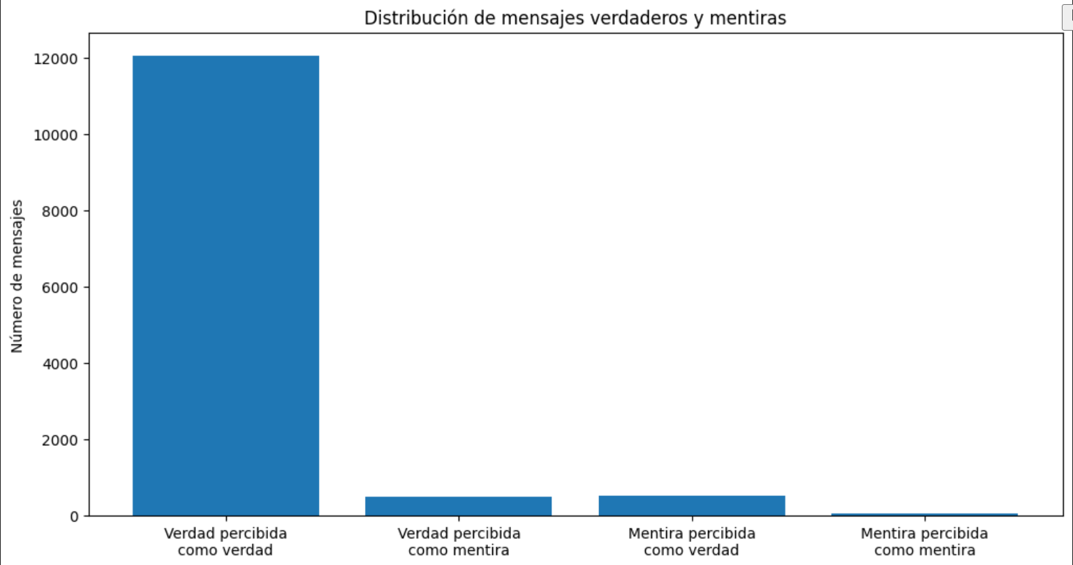
Se puede evidenciar que hay un problema de balanceo entre clases, vemos que las verdades representan una diferencia significativa en cuanto a su frecuencia con respecto a la mentira. Esto también nos hace planear que debemos usar métricas que puedan controlar esto como el F1 Score Macro que da igual peso a cada clase, independientemente de cuántos ejemplos haya en cada clase. Es útil cuando se quiere evaluar el rendimiento general del modelo en todas las clases por igual, sin dar preferencia a las clases más grandes.
Se evidencia que Inglaterra es el país que más mentiras exitosas tuvo en el juego

